Slide 1

Die Performance von Webseiten optimieren
Hosting für Fortgeschrittene
Thomas Lohner

Slide 2
Was wird optimiert?
An welcher Stelle wird optimiert?
Beispiele
Tipps, Tricks, Urban Legends

Slide 3
Was wird optimiert?

Slide 4
Was wird optimiert?
langsam / schlecht programmiert

Slide 5
Was wird optimiert?
langsam / schlecht programmiert

Slide 6
Was wird optimiert?
langsam / schlecht programmiert
Welche Inhalte werden am häufigsten aufgerufen?

Slide 7
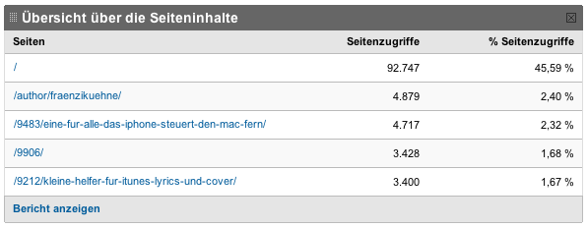
Was wird optimiert?
langsam / schlecht programmiert
Welche Inhalte werden am häufigsten aufgerufen?

Slide 8
Was wird optimiert?
langsam / schlecht programmiert
Welche Inhalte werden am häufigsten aufgerufen?
D. M. D. A.

Slide 9
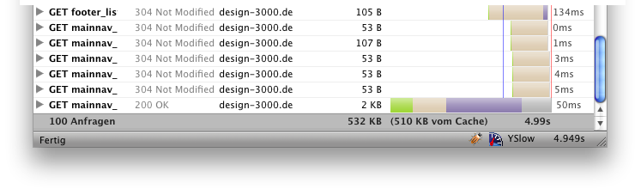
Was wird optimiert?
langsam / schlecht programmiert
Welche Inhalte werden am häufigsten aufgerufen?
D. M. D. A.

Slide 10
Wo wird optimiert?

Slide 11
Wo wird optimiert?
PHP
HTML
DB

Slide 12
Wo wird optimiert?
Beispiel:
www.macnews.de
6 Mio. Seitenaufrufe
PHP
HTML
DB

Slide 13
Wo wird optimiert?
Beispiel:
www.macnews.de
6 Mio. Seitenaufrufe
PHP
HTML
DB
PHP
HTML
x 4
DB

Slide 14
Wo wird optimiert?
Beispiel:
www.macnews.de
6 Mio. Seitenaufrufe
PHP
HTML
DB
PHP
HTML
x 4
DB
PHP
HTML
x 25
DB

Slide 15
Wo wird optimiert?
Beispiel:
www.macnews.de
6 Mio. Seitenaufrufe
PHP
HTML
DB
PHP
HTML
x 4
DB
PHP
HTML
x 25
DB
(bei Wordpress x 100 )

Slide 16
Beispiele

Slide 17
Beispiele
golem.de
28 Mio. Seitenaufrufe pro Monat

Slide 18
Beispiele
golem.de
28 Mio. Seitenaufrufe pro Monat
2 x MySQL
3 x Apache + PHP
1 x CMS

Slide 19
Beispiele
golem.de
HTML
Webserver
CMS
Datenbank

Slide 20
Beispiele
Leichtathletik WM 2009

Slide 21
Beispiele
Leichtathletik WM 2009
2 x MySQL
2 x Apache + PHP
nginx als transparenter Cache
+ Spoonfeeding
Statische Inhalte aus dem CDN

Slide 22
Beispiele
Leichtathletik WM 2009
User
CMS / PHP
nginx
DB
User
CDN
User

Slide 23
Beispiele
nginx als transparenter Cache

Slide 24
Beispiele
nginx als transparenter Cache
Browser
Anfrage
nginx

Slide 25
Beispiele
nginx als transparenter Cache
Browser
Anfrage
nginx
hit
Cache

Slide 26
Beispiele
nginx als transparenter Cache
Anfrage
nginx
hit
Cache
Antwort

Slide 27
Beispiele
nginx als transparenter Cache
Anfrage
nginx
hit
Cache
Antwort
miss
Webserver
CMS
Datenbank

Slide 28
Spoonfeeding

Slide 29
Spoonfeeding
User 1
DSL
Webserver
User 2
UMTS
User 3

Slide 30
Spoonfeeding
DSL
User 1
Webserver
User 2
UMTS
User 3
User 1
localhost
oder GBit
DSL
Webserver
nginx
User 2
UMTS
User 3

Slide 31
Aber ich habe dynamische Inhalte!?

Slide 32
Aber ich habe dynamische Inhalte!?
„Hallo Thomas! Logout.“
Ansicht-Switcher
Kommentare

Slide 33
„Hallo Thomas! Logout.“

Slide 34
„Hallo Thomas! Logout.“
Username in Cookie speichern
und per Javascript auslesen.

Slide 35
Ansicht-Switcher (Farben, Inhalte)

Slide 36
Ansicht-Switcher (Farben, Inhalte)
Für jede Ansicht eine URL anlegen:
site.com/fulltext/
site.com/headlines/
site.com/thisweek/

Slide 37
Ansicht-Switcher (Farben, Inhalte)
Für jede Ansicht eine URL anlegen:
site.com/fulltext/
site.com/headlines/
site.com/thisweek/
URL in Cookie speichern, per
Javascript auslesen und weiterleiten

Slide 38
Kommentare

Slide 39
Kommentare
Artikel als HTML ausliefern und Platzhalter für Kommentare verwenden:
<div class=‘hidden‘ id=‘comments‘>
</div>

Slide 40
Kommentare
Artikel als HTML ausliefern und Platzhalter für Kommentare verwenden:
<div class=‘hidden‘ id=‘comments‘>
</div>
Kommentare per Ajax nachladen.

Slide 41
Kommentare
Artikel als HTML ausliefern und Platzhalter für Kommentare verwenden:
<div class=‘hidden‘ id=‘comments‘>
</div>
Kommentare per Ajax nachladen.
Noch besser:
Kommentare via Facebook einbinden.

Slide 42
Tipps, Tricks, Märchen
PHP ist für PHP
Yahoo‘s 34 rules for speeding up your Website
Lass andere die Arbeit machen
„Refactor later“
NoSQL, Alternativen zu MySQL
„Die Datenbank ist der Flaschenhals“
„Frameworks fressen Performance“
„Hardware ist billiger als Entwickler“

Slide 43
Tipps, Tricks, Märchen
PHP ist für PHP
<img src=‘img.php?path=/media/logo.gif‘>

Slide 44
Tipps, Tricks, Märchen
PHP ist für PHP
<img src=‘img.php?path=/media/logo.gif‘>
Apache + PHP = 15 MB RAM

Slide 45
Tipps, Tricks, Märchen
PHP ist für PHP
<img src=‘img.php?path=/media/logo.gif‘>
Apache + PHP = 15 MB RAM
Apache = 5 MB RAM
noch besser: lighty / nginx

Slide 46
Tipps, Tricks, Märchen
Yahoo‘s 34 rules for speeding up your Website

Slide 47
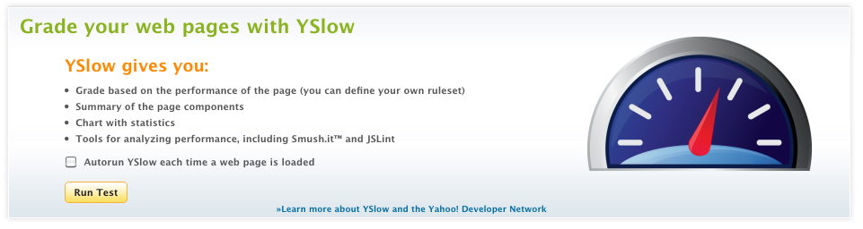
Tipps, Tricks, Märchen
Yahoo‘s 34 rules for speeding up your Website

Slide 48
Tipps, Tricks, Märchen
Lass andere die Arbeit machen

Slide 49
Tipps, Tricks, Märchen
Lass andere die Arbeit machen
2 PHP Webserver
vs.
4000 Browser

Slide 50
Tipps, Tricks, Märchen
„Refactor later“

Slide 51
Tipps, Tricks, Märchen
„Refactor later“
Jetzt oder nie!

Slide 52
Tipps, Tricks, Märchen
NoSQL, Alternativen zu MySQL
CouchDB
MongoDB
SimpleDB (Amazon)
Project Voldemort
Cassandra
Redis

Slide 53
Tipps, Tricks, Märchen
„Die Datenbank ist der Flaschenhals“

Slide 54
Tipps, Tricks, Märchen
„Die Datenbank ist der Flaschenhals“
Offensichtlich vs. Tatsächlich

Slide 55
Tipps, Tricks, Märchen
„Frameworks fressen Performance“

Slide 56
Tipps, Tricks, Märchen
„Frameworks fressen Performance“
Total costs
Wartbarkeit
Coding Style
Einarbeitungszeit

Slide 57
Tipps, Tricks, Märchen
„Frameworks fressen Performance“
Total costs
Wartbarkeit
Coding Style
Einarbeitungszeit
Fazit: Framework verbessern / optimieren

Slide 58
Tipps, Tricks, Märchen
„Hardware ist billiger als Entwickler“

Slide 59
Tipps, Tricks, Märchen
„Hardware ist billiger als Entwickler“

Slide 60
Tipps, Tricks, Märchen
„Hardware ist billiger als Entwickler“
Server verlieren Wert.
Menschen werden besser.

Slide 61
thx, Cheers!, good night.
Hosting für Fortgeschrittene

